Slide 1



TECNOLÓGICO NACIONAL DE MÉXICO
UNIDAD ACADÉMICA VENUSTIANO CARRANZA
“INGENIERÍA EN SISTEMAS COMPUTACIONALES”
LENGUAJES Y AUTOMATAS 1
ACTIVIDAD
ACTIVIDAD 6.3 –EJERCICIOS
PRESENTA
SEMESTRE | SEXTO
NOMBRE DEL ALUMNO | MATRICULA
Rafael Aquino Villanueva | 231260073
DOCENTE
ING. FRANCISCO JAVIER MINGO VELAZQUEZ
29 DE MARZO DE 2026 VENUSTIANO CARRANZA, CHIAPAS

Slide 2
Introducción
Las Máquinas de Turing son un modelo fundamental en la teoría de la computación, ya que permiten representar y analizar el funcionamiento de los algoritmos mediante el procesamiento de símbolos. A través de la resolución de ejercicios, es posible comprender de manera práctica cómo estas máquinas reconocen lenguajes formales y cómo aplican sus reglas de transición.
En esta actividad se desarrollan ejercicios que permiten reforzar el aprendizaje de las Máquinas de Turing, analizando su comportamiento, validando cadenas y comprendiendo su funcionamiento paso a paso.

Slide 3
Objetivo
Aplicar los conocimientos adquiridos sobre Máquinas de Turing mediante la resolución de ejercicios que permitan analizar su funcionamiento y la validación de cadenas.

Slide 4
Justificación
La realización de ejercicios prácticos es fundamental para reforzar la comprensión de las Máquinas de Turing, ya que permite aplicar la teoría en situaciones concretas. A través de estos ejercicios, el estudiante desarrolla habilidades de análisis lógico, comprensión de algoritmos y resolución de problemas.
Además, esta actividad permite consolidar el conocimiento sobre el reconocimiento de lenguajes formales, fortaleciendo las bases necesarias para el estudio de la computación.

Slide 5
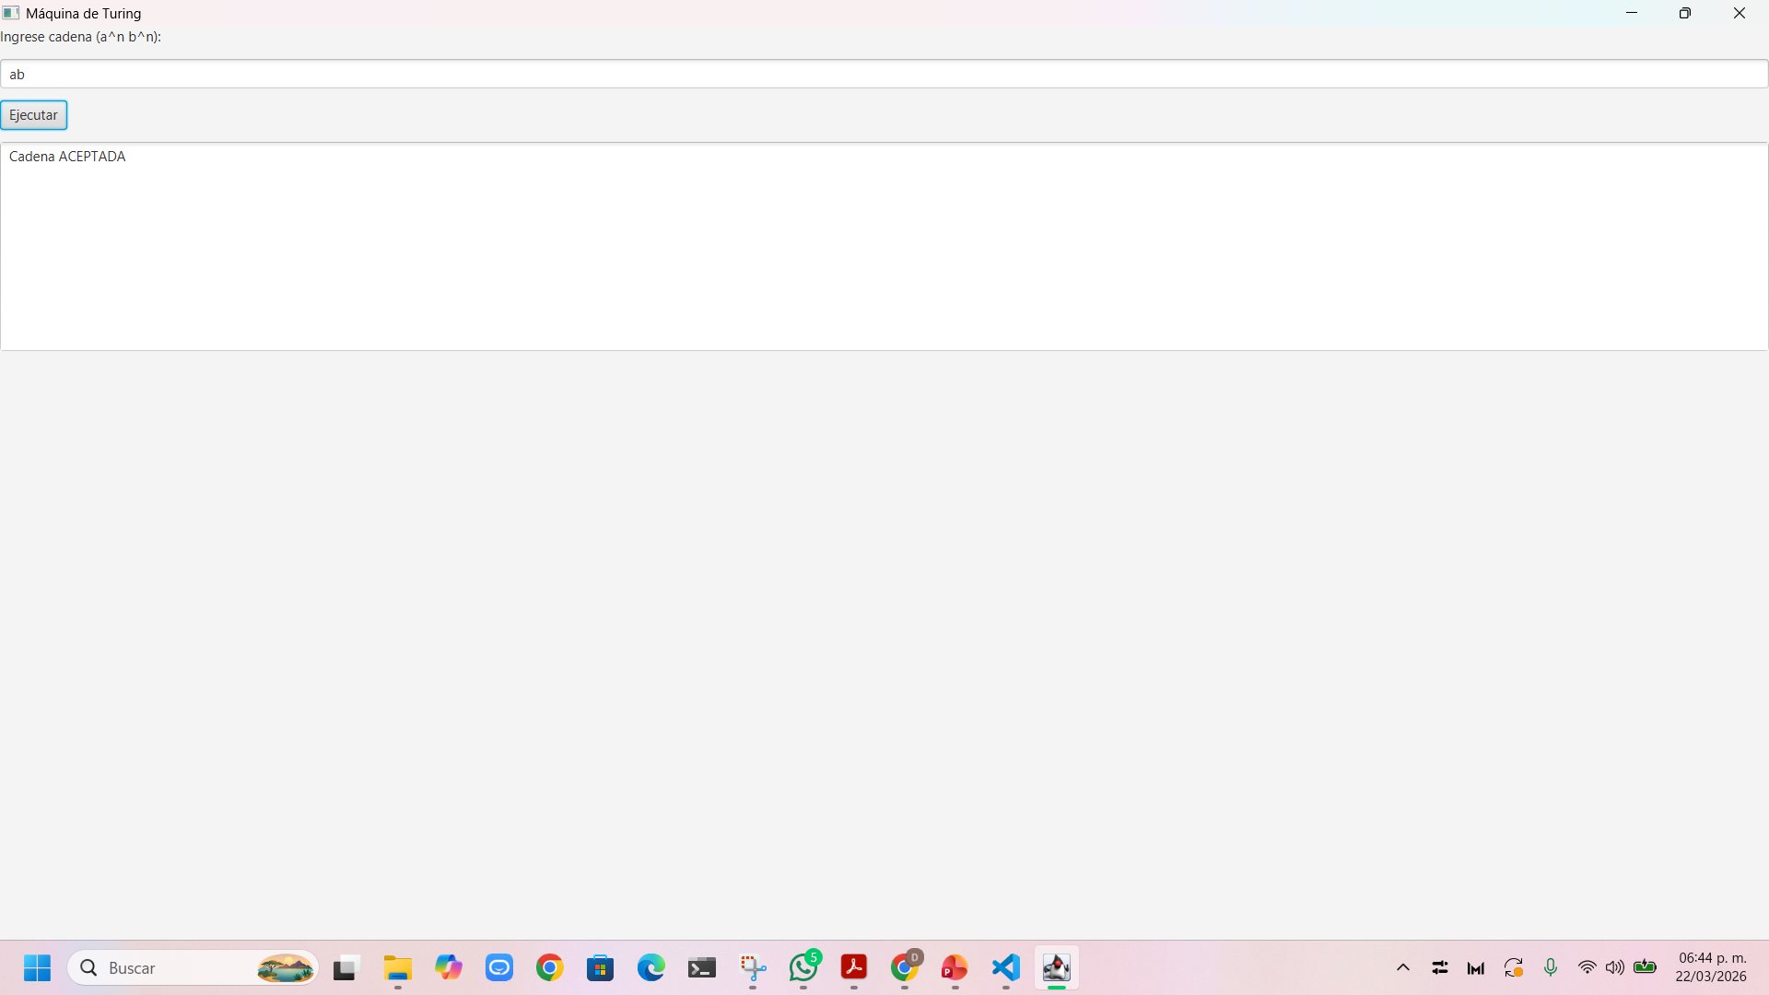
Ejercicio 1
Cadena evaluada: ab
Resultado: ACEPTADA
Explicación:
La Máquina de Turing procesó la cadena identificando un símbolo “a” seguido de un símbolo “b”, cumpliendo con la estructura aⁿbⁿ.
Durante el proceso se realizaron las transiciones necesarias, validando correctamente la correspondencia entre los símbolos.

Slide 6
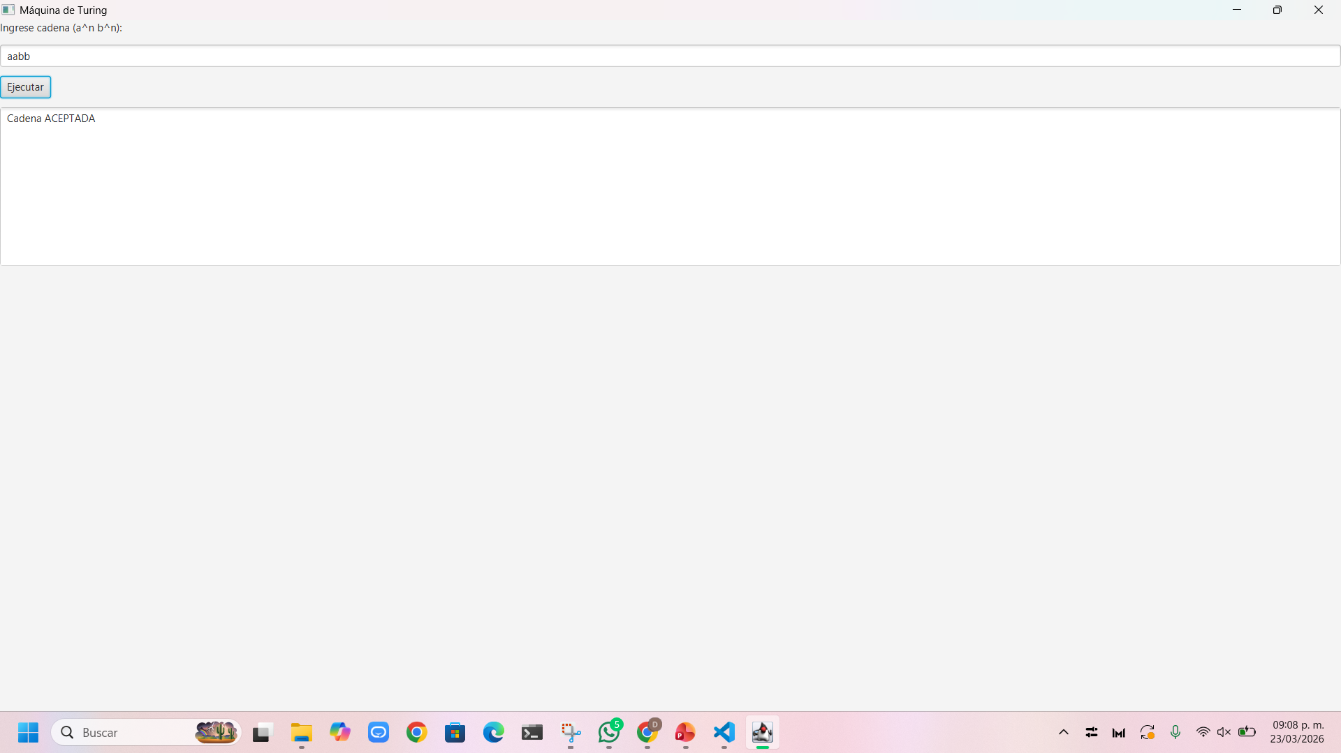
Ejercicio 2
Cadena evaluada: aabb
Resultado: ACEPTADA
Explicación:
La Máquina de Turing procesó la cadena realizando varias iteraciones de marcado, emparejando cada símbolo “a” con su correspondiente “b”.
Al finalizar el proceso, se comprobó que ambas cantidades son iguales y que el orden es correcto, cumpliendo con la estructura aⁿbⁿ.

Slide 7

Ejercicio 3
Cadena evaluada: aaabbb
Resultado: ACEPTADA
Explicación:
La Máquina de Turing procesó la cadena realizando varias iteraciones, emparejando cada símbolo “a” con su correspondiente “b”.
Durante el proceso se aplicaron múltiples transiciones, verificando que la cantidad de símbolos es igual y que el orden es correcto, cumpliendo con la estructura aⁿbⁿ.

Slide 8

Ejercicio 4
Cadena evaluada: abb
Resultado: RECHAZADA
Explicación:
La Máquina de Turing procesó la cadena, detectando que existe un desbalance entre la cantidad de símbolos, ya que hay más “b” que “a”.
Por lo tanto, no cumple con la estructura aⁿbⁿ.

Slide 9
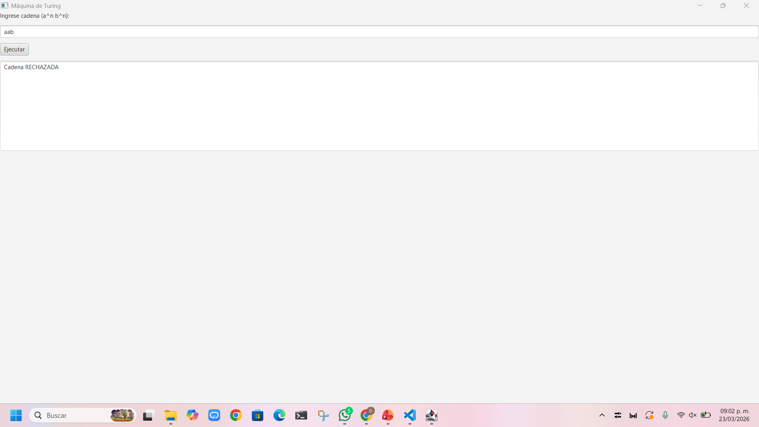
Ejercicio 5
Cadena evaluada: aab
Resultado: RECHAZADA
Explicación:
La Máquina de Turing procesó la cadena y detectó que no existe correspondencia entre la cantidad de símbolos “a” y “b”, ya que falta un símbolo “b” para completar el patrón.
Por lo tanto, la cadena no cumple con la estructura aⁿbⁿ.

Slide 10
Resultados
La ejecución de los ejercicios en la aplicación desarrollada en JavaFX permitió comprobar que la Máquina de Turing reconoce correctamente las cadenas que cumplen con la estructura aⁿbⁿ y rechaza aquellas que no cumplen con dicha condición. Además, se pudo observar el proceso paso a paso, lo que facilita la comprensión del funcionamiento del modelo.

Slide 11
Conclusión
La realización de los ejercicios mediante una simulación en JavaFX permitió comprender de manera práctica el funcionamiento de las Máquinas de Turing. A través de la ejecución de diferentes cadenas, se observó cómo la máquina procesa la información y determina si una cadena es válida o no.
el uso de herramientas de programación facilita el aprendizaje de conceptos teóricos, permitiendo visualizar de forma clara el comportamiento de los modelos computacionales.

Slide 12
Fuente De Informacion
LYA1 – Lenguajes y Autómatas I. Repositorio en GitHub. https://github.com/rafaelrav8770/LYA1.git

